Slide 1

Programa de mentoria DSA
Turma – 2
2021
Autores:
Rogélio Gonçalves Neto - Mentor
Luciana Silva Albuquerque de Melo - Mentorado
Leticia Fiorina Echeverria Grobério - Mentorado

Slide 2
Análise da criminalidade no estado de São Paulo relacionada a População, Educação e Renda

Slide 3

Estrutura do Projeto
Definição do tema
Delimitação do escopo do projeto
Dificuldades
Objetivos
Etapas do desenvolvimento
Desafios
Entregas
Agradecimentos

Slide 4
Definição do tema
Utilização de dados públicos;
Pesquisar fontes de dados;
Identificar assunto relevante, atrativo e impactante;
Validação com a equipe;
Definição.

Slide 5
Delimitação do escopo do projeto
Fatores considerados:
Fonte dados;
Conhecimento técnico;
Consenso da equipe.

Slide 6
Dificuldades
Organização da equipe;
Adequar o tempo a rotina diária;
Robôs extratores dos dados;
Entregável com qualidade;
Dashboard em Power BI
Arquivo resumo HTML em RMarkdown

Slide 7
Objetivos
Objetivo Geral
Analisar os conjuntos de dados a fim de encontrar possíveis correlações entre população, escolaridade, renda e a criminalidade no Estado de São Paulo.
Objetivos Específicos
Trabalhar no ciclo de vida de ciência de dados;
Extrair os dados propostos;
Transformar os dados em informações;
Apresentar Dashboard com as informações;
Apresentar arquivo resumo com as informações;

Slide 8
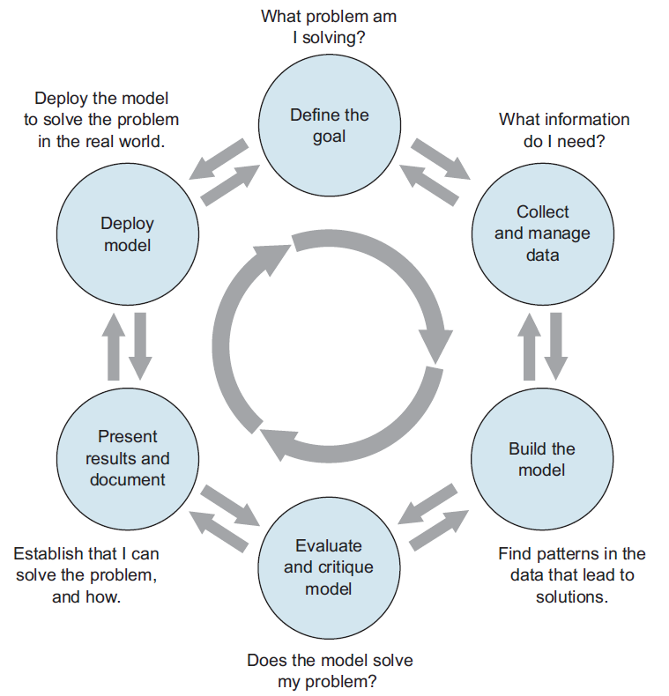
Etapas do desenvolvimento
O ciclo de vida de um projeto de ciência de dados: loops dentro de loops
Definição do problema
Reuniões para identificar o problema;
Definição do tema;
Proposta de solução da problema;
Coleta e gerenciamento de dados
Geração dos dados;
Área temporária;
Área definitiva;
Obtemos 4 datasets;
Modelagem
Construção do relacionamento dos datasets;
Fonte: (ZUMEL; MOUNT ,2014)

Slide 9
Etapas do desenvolvimento
O ciclo de vida de um projeto de ciência de dados: loops dentro de loops
Avaliação do modelo
Avaliado e aprovado.
5. Apresentação dos resultados
Criação de dashboard;
Criação arquivo resumo;
Criação de banner resumo;
Entrega dos arquivos do projeto à DSA.
Implantação
Não foi implantando por se tratar de um trabalho científico.
Fonte: (ZUMEL; MOUNT ,2014)

Slide 10
Desafios
Robôs extratores;
Linguagem Python;
Jupyter Notebook;
Dashboard;
Power BI;
Arquivo resumo HTML;
Linguagem R-Markdown;
RStudio;

Slide 11
Entregas
Documentação
Sumário executivo;
Apresentação;
Banner;
Gravação;
Macro cronograma;
Documentação técnica
Robôs extratores
DatasetPopulacaoSexoIdade.ipynb;
DatasetRendaMunSaoPaulo.ipynb;
DatasetOcorrPolicMunic.ipynb;
DatasetEscola.ipynb;
Dataset
POP_MUNICIPIO.xlsx;
PIB_MUNICIPIO.xlsx;
OCOR_MUNICIPIO.xls;
ESCOLA_MUNICIPIO.xlsx;
Dashboard
MentoriaPowerBI.pbix;
Link de acesso;
Arquivo resumo
MentoriaFinal.Rmd;
MentoriaFinal.html;

Slide 12
Macro Cronograma
Período | 07/06/2021 | 30/09/2021
Data Início | Dias | Data Fim | Atividades
07/06/2021 | 20 | 27/06/2021 | Definição do tema; Definição das atividades; Definição do problema;
28/06/2021 | 15 | 13/07/2021 | Identificação do site Identificação das ferramentas
14/07/2021 | 15 | 29/07/2021 | Problemas pessoais (quase desistência do projeto)
30/07/2021 | 46 | 14/09/2021 | Desenvolvimento dos robôs; Análise dos dataset; Desenvolvimento do RMarkdown Desenvolvimento do PowerBI
15/09/2021 | 15 | 30/09/2021 | Desenvolvimento da documentação;
01/10/2021 | 3 | 04/10/2021 | Revisão da entrega; Entrega do trabalho;

Slide 13
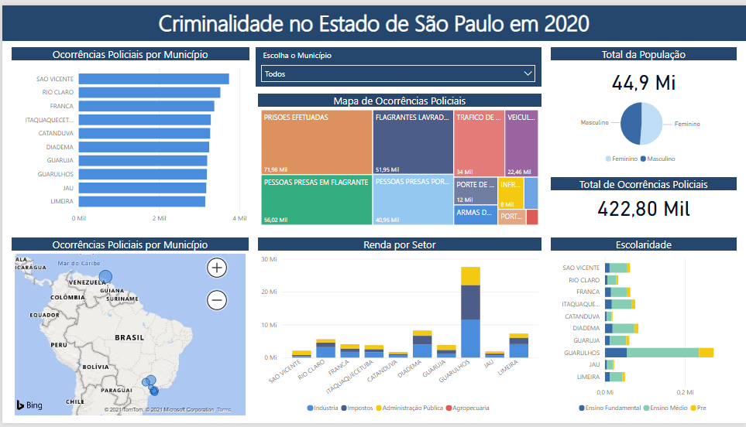
Dados Gerais

Slide 14
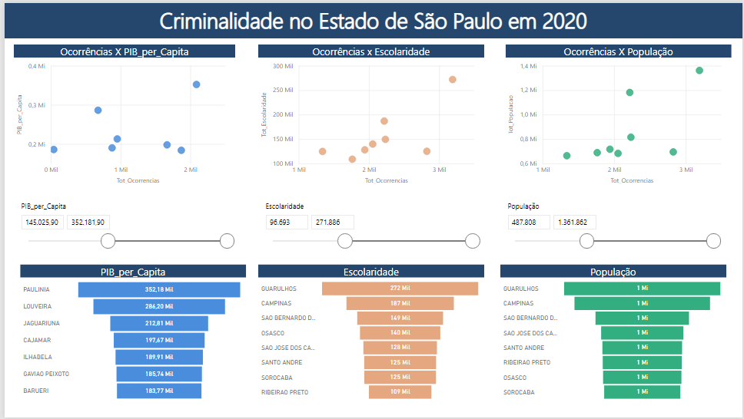
Criminalidade por Pib, Escolaridade e População

Slide 15
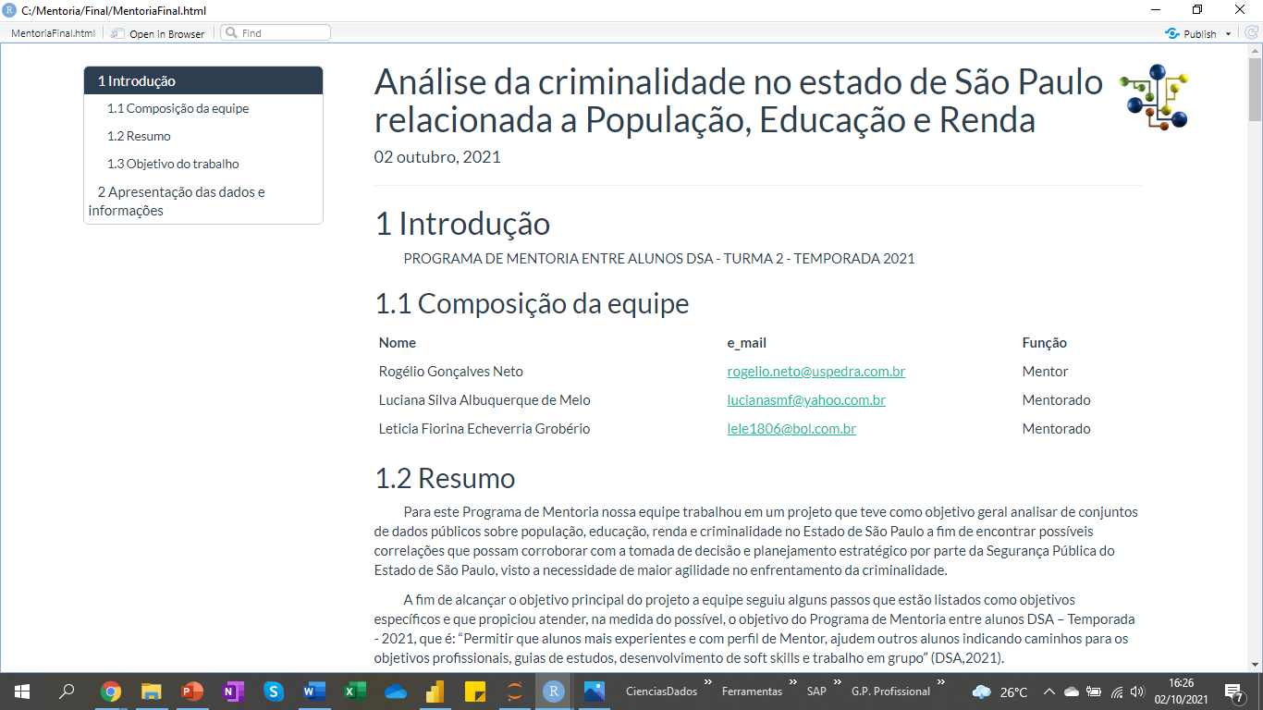
Arquivo resumo

Slide 16
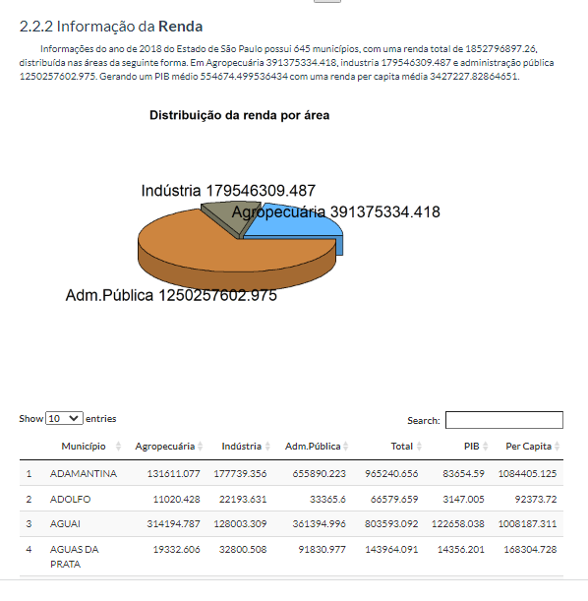
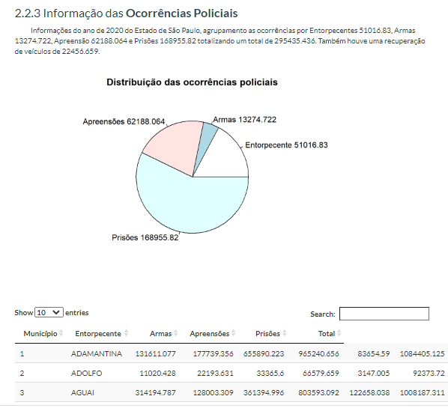
Arquivo resumo

Slide 17
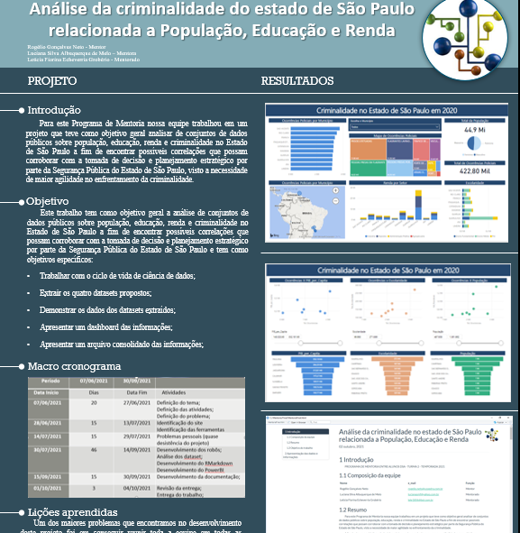
Banner
Projeto
Introdução;
Objetivo;
Macro cronograma;
Lições aprendidas;
Resultados
Dashboard;
Arquivo resumo
Ferramentas e Programas

Slide 18
Agradecimentos
Agradeço a oportunidade oferecida pela equipe DSA e aos mentorados da minha equipe. Sim, foi difícil, trabalhoso, cansativo e muito mais ... Porém ao ver todos as entregas realizadas e a META alcançada é muito gratificante. (Rogélio G. Neto)
Eu gostaria de agradecer aos membros desta equipe, que dedicaram o seu tempo e compartilharam seus conhecimentos para que pudéssemos concluir este projeto, bem como agradecer a toda a equipe da DSA por esta iniciativa incrível que é o Projeto de Mentoria entre alunos. (Luciana S. A. Melo)
Agradeço a Equipe DSA pela iniciativa ímpar de proporcionar esta experiência desafiadora aos seus alunos. Parabenizo a minha Equipe que lutou com garra até o final do desafio. (Leticia F. E. Grobério)

